Slide 1
Tiết 17+ 18 :
LUYỆN TẬP HÌNH TỔNG HỢP
( Hình bình hành, hình chữ nhật, đường trung bình )

Slide 2
Hoạt động 1: ( Củng cố tính chất của đường trung bình và hình bình hành )
Bài 1: Cho tam giác ABC nhọn (AB<AC) gọi M, N lần lượt là trung điểm của AB, AC.
a) Chứng minh MN // BC và tính độ lớn đoạn MN ? Biết BC = 16 cm.
b) Gọi K là trung điểm của BC. Chứng minh MNKB là hình bình hành.

Slide 3
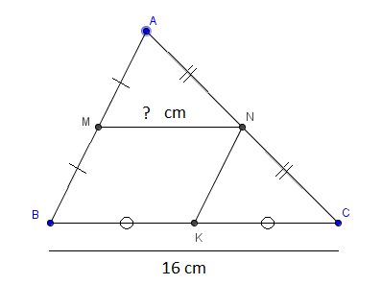
Giải:
a/ Xét tam giác ABC có:
M là trung điểm của AB (gt)
N là trung điểm của AC (gt)
Suy ra: MN là đường trung bình của tam giác ABC
Suy ra MN // BC và MN = BC:2 ( định lý )
thay BC = 16 cm ta được MN = 16: 2 =8 cm.
}

Slide 4
b/ ta có BK = 16 : 2 = 8cm
( vì K là trung điểm của BC)
Xét tứ giác MNKB có:
MN // BK ( MN//BC, K thuộc BC)
MN = BK ( cùng bằng 8 cm)
Suy ra tứ giác MBKB là hình bình hành
( tứ giác có 1 cặp cạnh đối vừa song song vừa bằng nhau )
}

Slide 5
Hoạt động 2: ( Củng cố tính chất của đường trung bình và hình chữ nhật )
Bài 2: Cho hình thang ABCD ( AB// CD, AB <CD). Gọi I, E lần lượt là trung điểm của AD và BC.
a) Cho AB = 8cm, CD = 12 cm. Tính IE ?
b) Gọi M,N lần lượt là hình chiếu của I và E xuống CD.Tứ giác IENM là hình gì ? vì sao ?

Slide 6
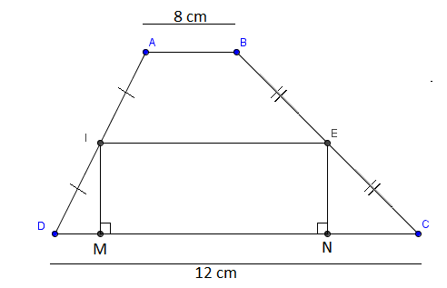
Giải:
a/ xét hình thang ABCD có:
I là trung điểm AD (gt)
E là trung điểm BC (gt)
Suy ra IE là đường trung bình của hình thang ABCD
Suy ra IE // AB// CD và IE = (AB +CD) : 2 ( định lý )
Thay AB = 8cm và CD = 12 cm ta được
IE = ( 8+12) :2 = 10 cm.
}

Slide 7
b/ Xét tứ giác IENM có
IM // EN ( cùng vuông góc với CD )
IE // MN ( cùng song song với AB )
Suy ra tứ giác IENM là hình bình hành ( tứ giác có 2 cặp cạnh đối song song )
Mà góc IMN là góc vuông ( do M là hình chiếu của I lên CD )
Suy ra hình bình hành IENM là hình chữ nhật ( hình bình hành có một góc vuông )
}

Slide 8
Hoạt động 3: ( Bài tập tổng hợp hình bình hành, hình chữ nhật)
Bài 3: Cho tam giác nhọn ABC ( AB < AC). Gọi I là trung điểm của AC. Trên tia đối của tia IB lấy điểm E sao cho I là trung điểm của BE.
a/ Chứng minh tứ giác ABCE là hình bình hành.
b/ Vẽ AH vuông góc với BC tại H, vẽ CF vuông góc với AE tại F. Chứng minh tứ giác AFCH là hình chữ nhật.
c/ Gọi K, M lần lượt là trung điểm của AE; BC. Chứng minh K đối xứng với M qua điểm I.

Slide 9
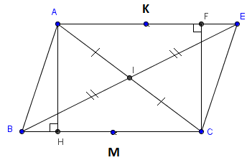
Giải :
a/ xét tứ giác ABCE có:
I là trung điểm AC (gt)
I là trung điểm của BE ( gt)
Suy ra tứ giác ABCE là hình bình hành ( tứ giác có hai đường chéo cắt nhau tại trung điểm mỗi đường )
}

Slide 10
b/ ta có
AH vuông góc với BC (gt)
mà BC // AE ( tứ giác ABCE là hình bình hành)
Suy ra AH vuông góc với AE
Dẫn tới AH // CF ( cùng vuông góc với AE)
Ta lại có AF // CH ( vì tg ABCE là hbh )
Suy ra tứ giác AFCH là hình bình hành
Mà góc AHC là góc vuông
Suy ra hbh AFCH là hình chữ nhật ( hình bình hành có một góc vuông )

Slide 11
c/ Xét tam giác ABE có:
K là trung điểm của AE (gt)
I là trung điểm của BE (gt )
Suy ra: KI là đường trung bình của tam giác ABE
Suy ra KI // AB và KI = AB:2 ( định lý ) (1)
Chứng minh tương tự ta cũng có:
MI // AB và MI = AB:2 ( định lý ) (2)
Từ (1) và (2) suy ra 3 điểm K, I, M thẳng hàng và KI = MI
Suy ra I là trung điểm của MK
Nên K và M đối xứng nhau qua I.
}

Slide 12
Hoạt động 4: ( Liên hệ thực tế )
Bài 4: Thường ngày Lan đi học từ nhà ( tại B) đến trường ( tại C) trải qua 2 quãng đường, đường đi bằng đò ( BD) dài 50 m và đường bộ ( DC) dài 50m. Vì mưa bão nguy hiểm nên nhà nước đã xây dựng một cây cầu (AE) và mỗi lần đi đến trường Lan phải đi thẳng từ nhà đến A dài 60 m thì mới đi qua cầu để đi thẳng tới trường được. Biết hai bên bờ sông là hai đường thẳng song song và D thuộc BC, E thuộc AC.
a/ Em hãy dựa vào các số liệu đã cho để tính độ dài DE ?
b/ Em hãy tính chiều dài cây cầu AE ?

Slide 13
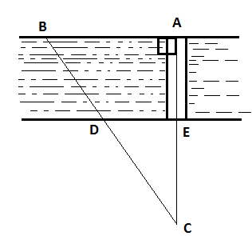
Giải:
a/ ta có D thuộc BC và
BD = DC = 50 m
Suy ra D là trung điểm của BC
Xét tam giác ABC có:
D là trung điểm BC (cmt)
DE // AB ( gt)
E thuộc cạnh AC
Suy ra E là trung điểm của AC ( định lý )
suy ra DE là đường trung bình của tam giác ABC
Suy ra DE = AB :2 ( định lý )
= 60: 2 = 30 m.
}

Slide 14
b/ xét tam giác ABC vuông tại A
Có AB² + AC² = BC² ( đl pytago)
Suy ra AC² = BC² - AB²
= 100² – 60²
= 6400
Suy ra AC = 80 m
Suy ra AE = AC :2 ( E là trung điểm AC)
= 80 :2 = 40 m
Vậy cầu AE dài 40 m.

Slide 15
Hoạt động 5: ( củng cố kiến thức và bài tập về nhà)
Kiến thức cần nắm lại
1/ Ôn tập lại các tính chất của đường trung bình trong tam giác và trong hình thang.
2/ Ôn tập các tính chất và dấu hiệu nhận biết của hình bình hành.
3/ Ôn tập các tính chất và dấu hiệu nhận biết của hình chữ nhật.
Bài tập về nhà
Bài 63, 64,65 sách giáo khoa trang 100
Bài 111, 114 sách bài tập toán 8 trang 94

